Slide 2
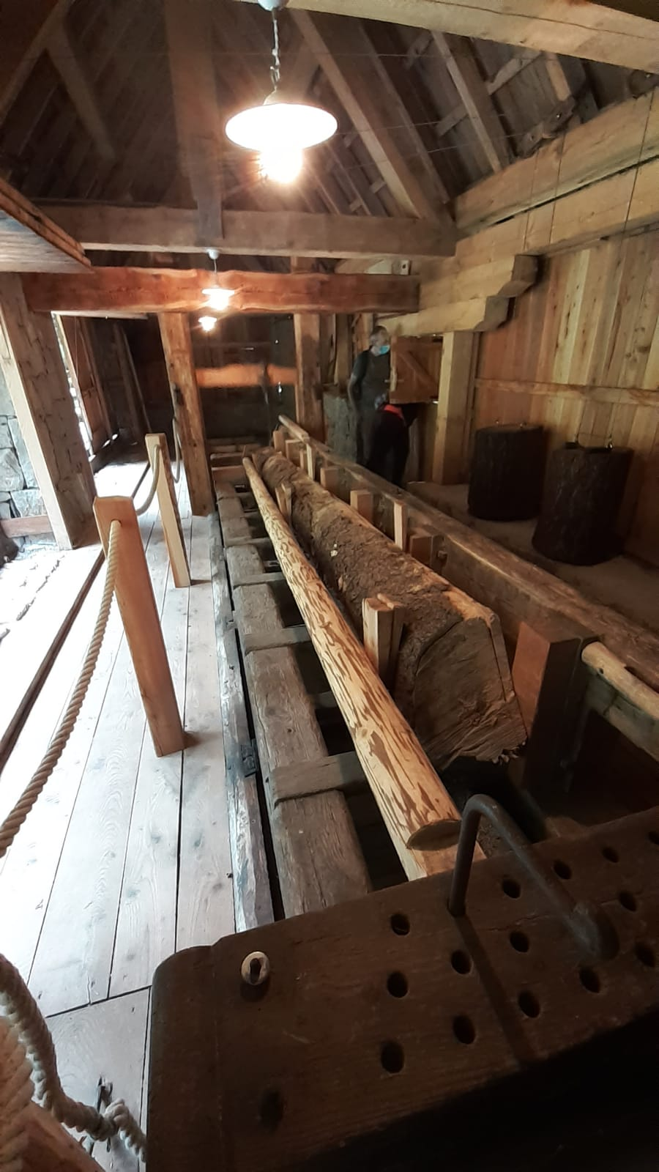

Slide 3
Cliccare per far partire il filmato

